Slide 1
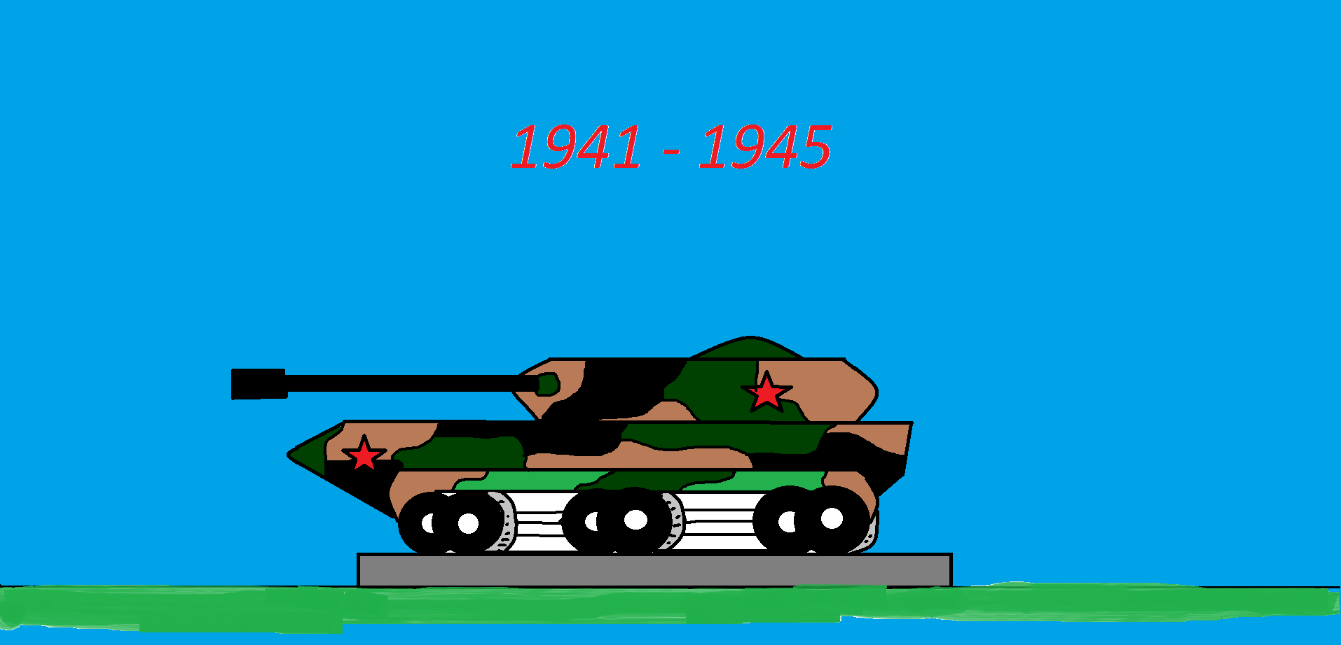
12 группа

Slide 2

13 группа

Slide 3
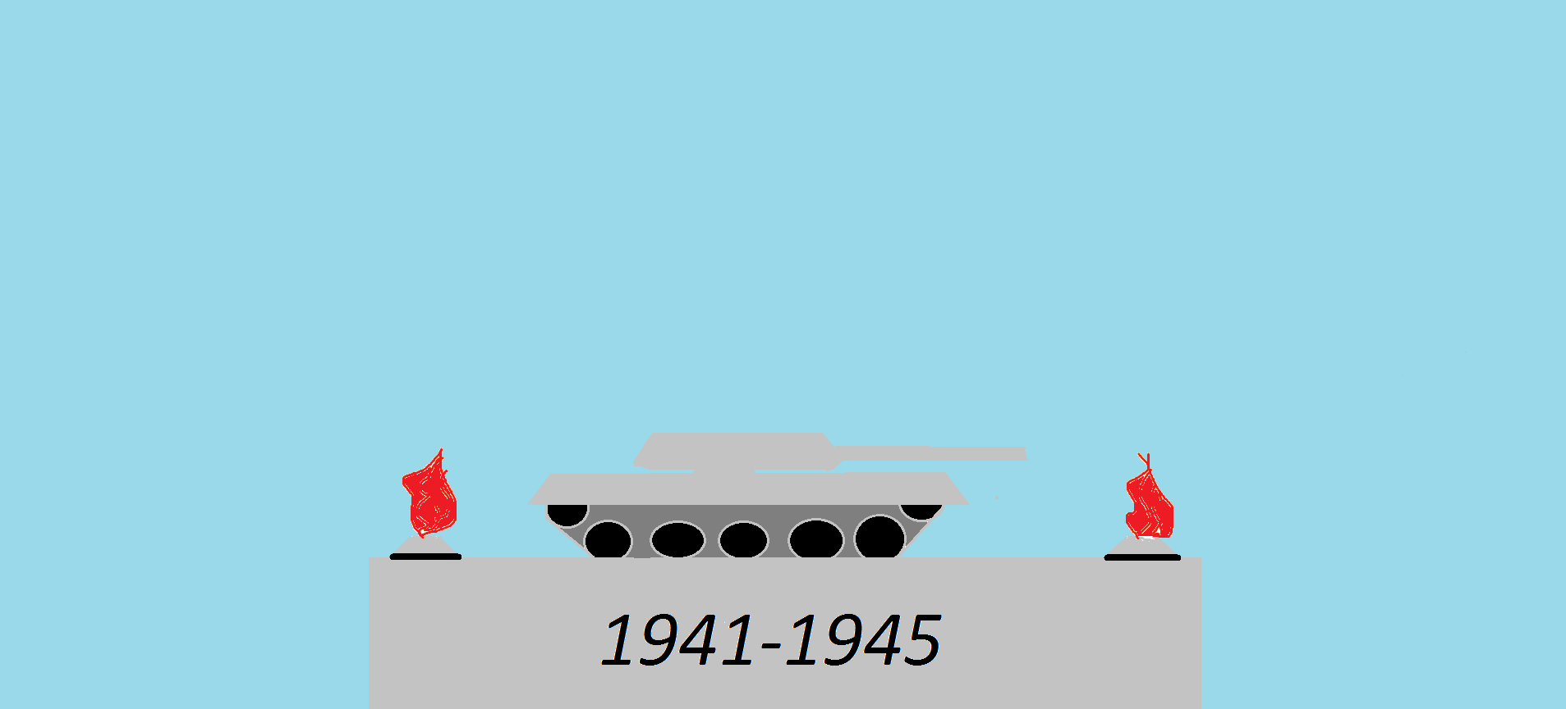
31 группа

Slide 4
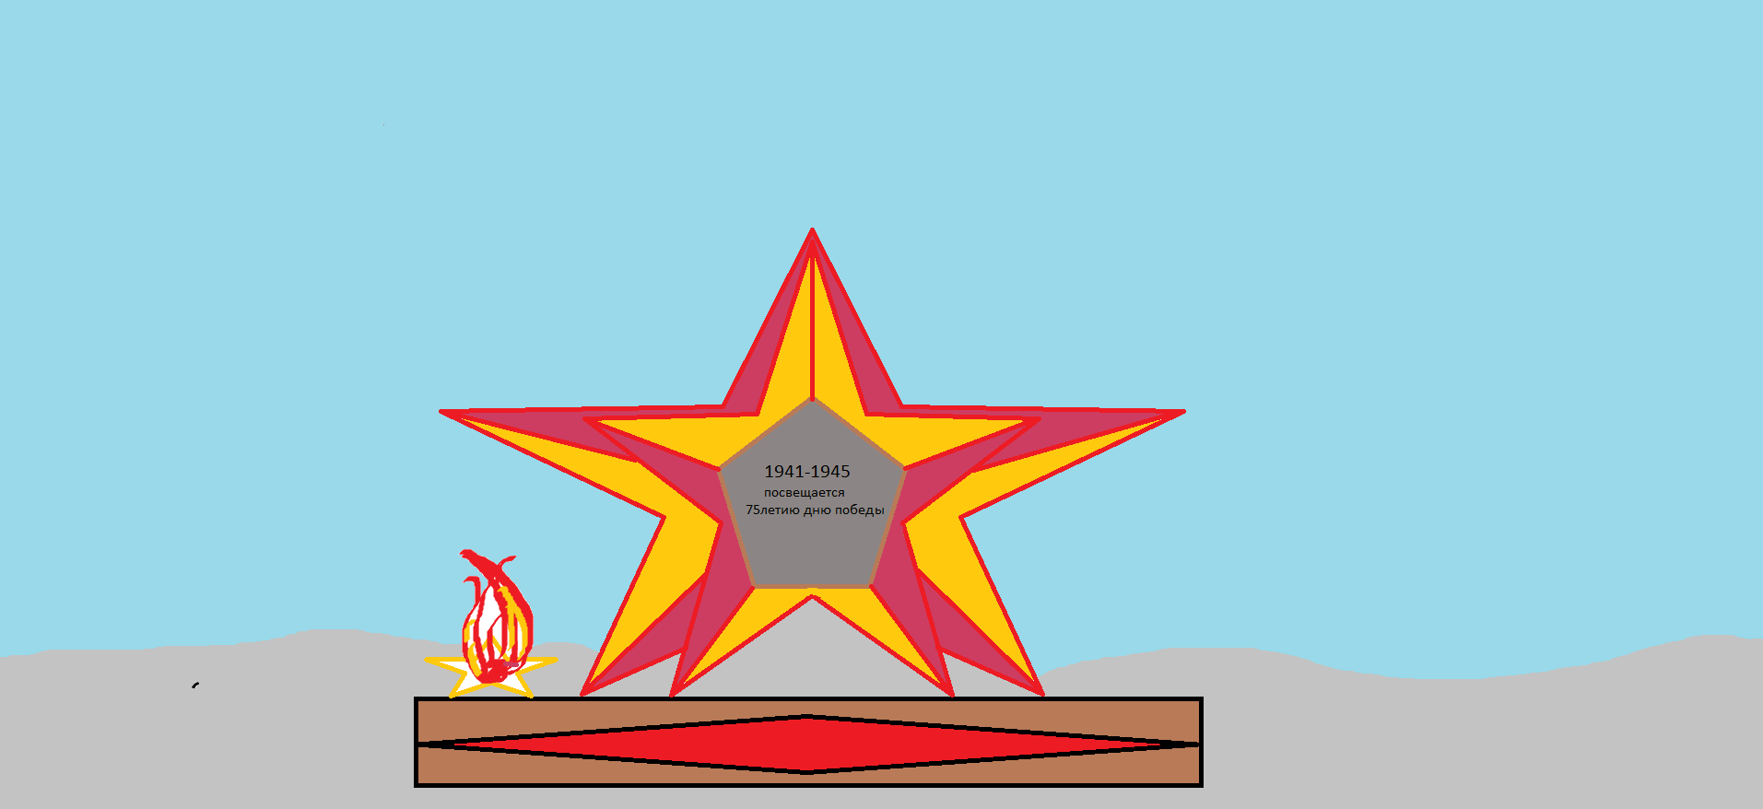
31 группа Авезкулов

Slide 5
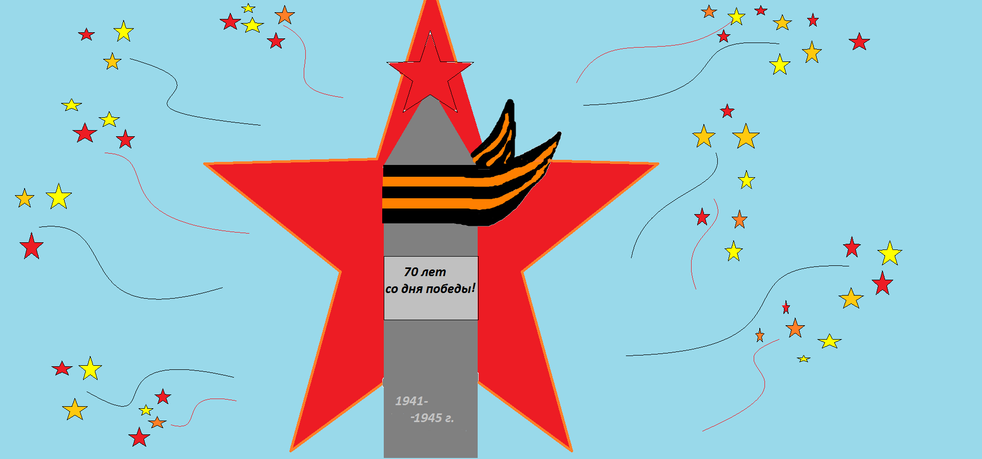
Асадуллина А. группа 15с

Slide 6
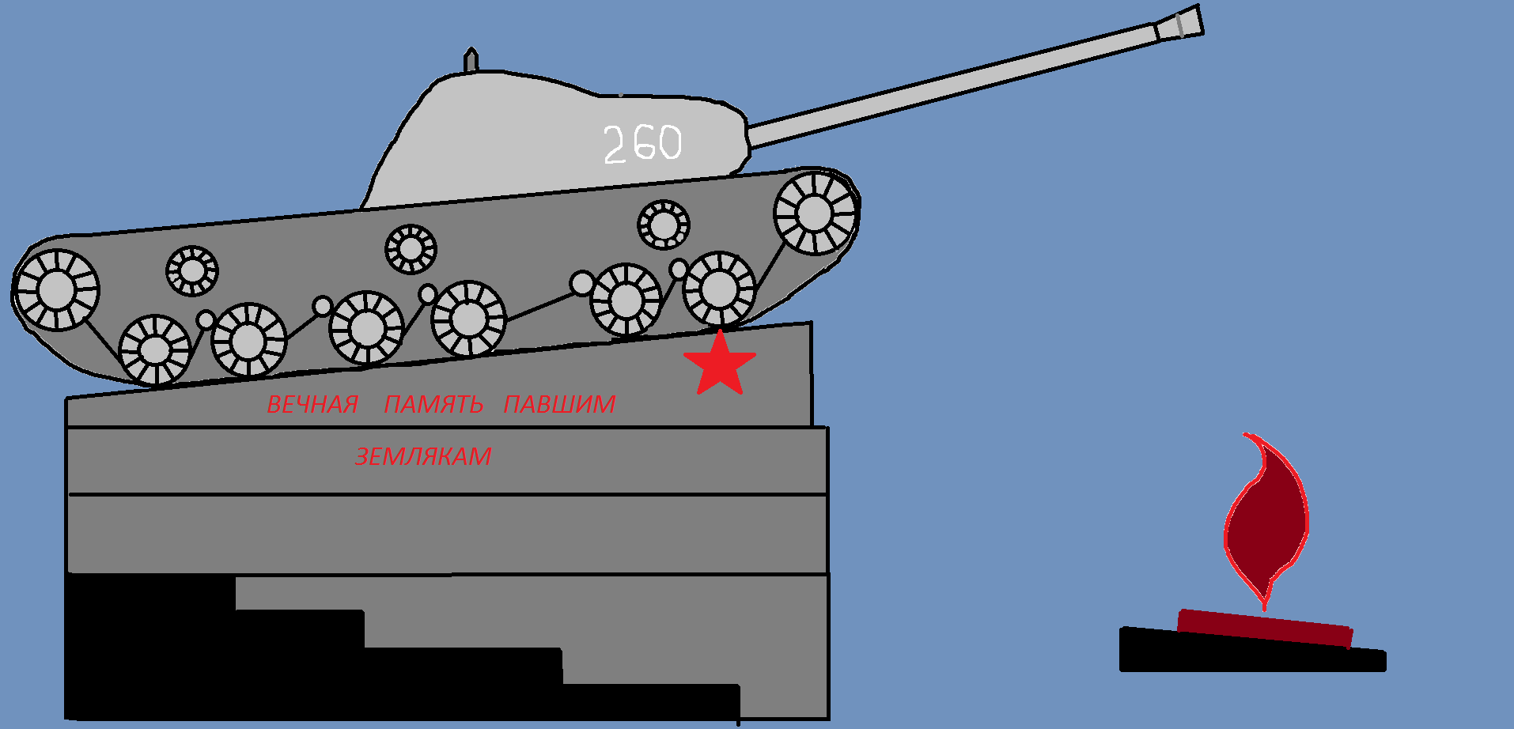
Асадуллина А.,15с

Slide 7
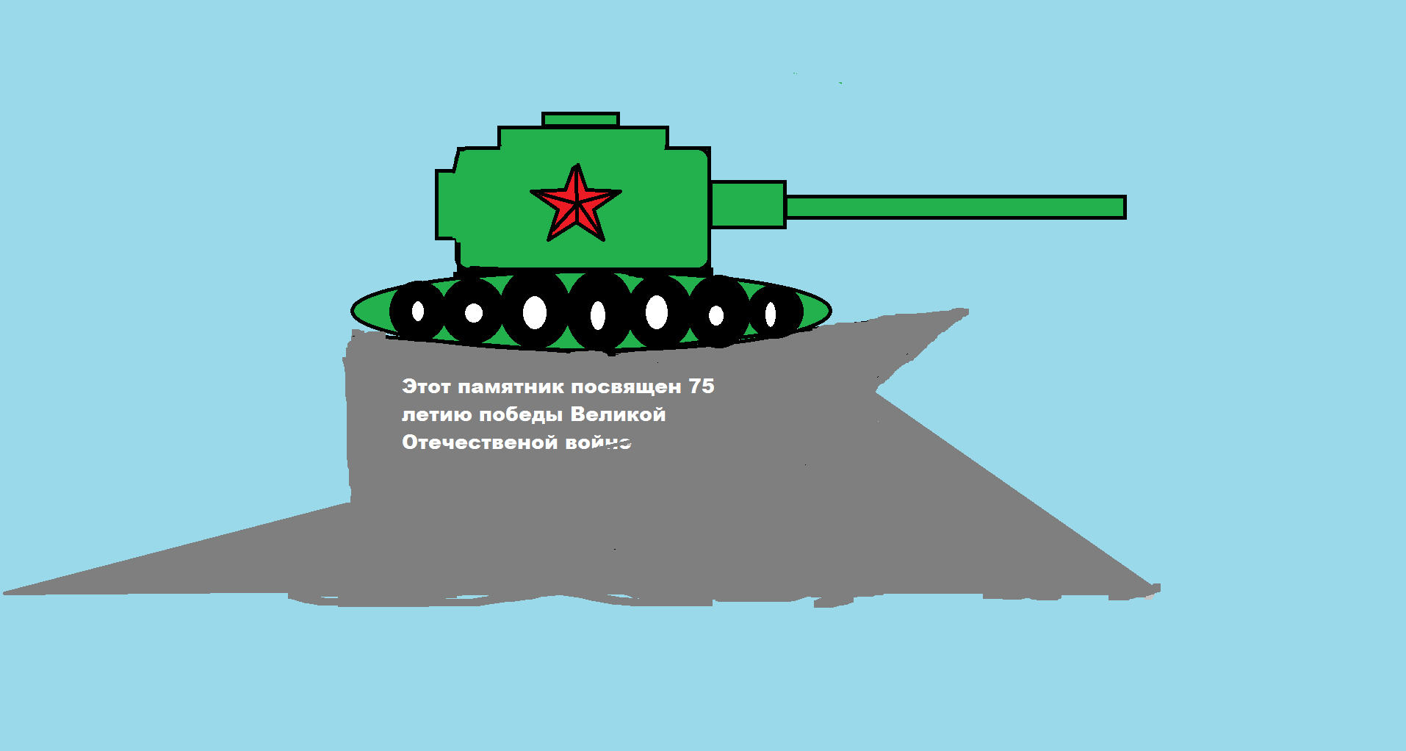
Лаптев М., группа 12

Slide 8

Щучкин П., группа 10

Slide 9
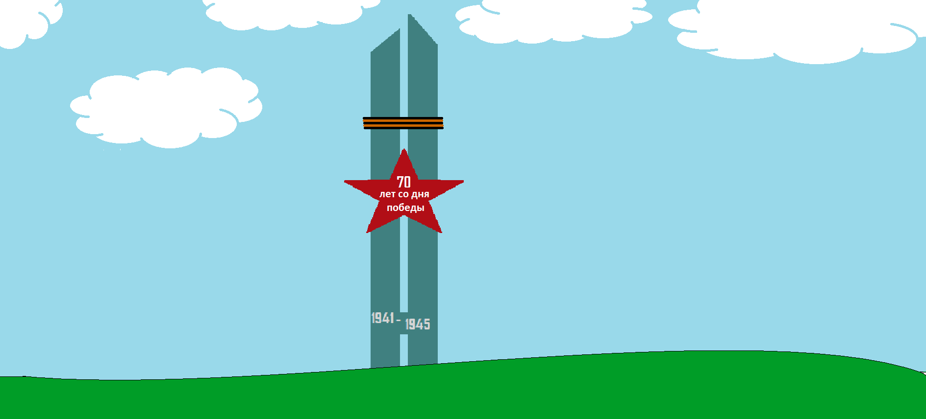
Эскиз памятника ВОВ

